Slide 1
投资者见面会
2018年3月

Slide 2
前瞻性陈述
Sirona Biochem特此提醒您，这份演示文稿中包含的非历史事实描述可能为前瞻性陈述。前瞻性陈述只是基于当前预期的预测，涉及到已知和未知的风险与不确定性。您要注意不要过分依赖这些前瞻性陈述，除非另有明确声明，否则其所述内容只是截至相关信息发布之日的内容。实际的结果、表现或成绩可能大大不同于Sirona Biochem的前瞻性陈述中表达或暗示的内容，因为Sirona Biochem的业务中存在固有的风险和不确定性，其中包括但不限于关于以下内容的声明：其临床试验的进度和时间；其产品开发、测试、获取监管批准、制造和营销过程中的困难和延迟；可能推迟或阻止产品开发或商业化的意料之外的不良副作用或治疗效果不足；来自其他制药或生物技术公司的竞争；及其获取额外资金来支持其运营的能力。Sirona Biochem并不承担任何义务来更新任何前瞻性陈述，除非法律要求。

Slide 3
公司简介
Sirona Biochem 及其子公司TFChem
活动 | 探索和开发新颖药品和化妆品
技术平台 | 碳水化合物的拟糖物 - 氟化模拟软件及新碳水化合物的开发
应用 | 糖尿病、脱色、抗皱、瘢痕瘤、痤疮、细胞保存、炎症
商业模式 | 专利许可/研究合作合同（Wanbang Pharmaceuticals）

Slide 4
Sirona的管道
化妆用产品
治疗领域 | 化合物 | 合作状态
亮肤（处方和非处方） | TFC-1067 与亮肤产品组合 | 进行合作讨论
细胞保存与 抗皱 | 多种 | 研发中
Keloid Scar治疗 | 多种 | 研发中
痤疮/炎症 | 多种 | 研发中
医药产品
治疗领域 | 化合物 | 合作状态
糖尿病 | TFC-039 | 万邦/复星（中国） 准备提供ROW领域的许可证

Slide 5
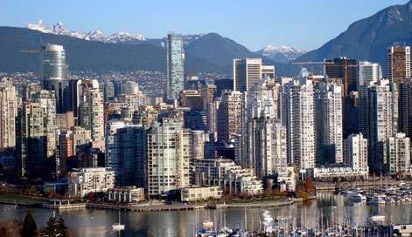
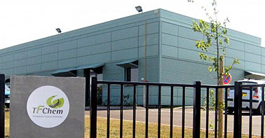
关于Sirona
Sirona Biochem（母公司）
加拿大不列颠哥伦比亚省温哥华市
TFChem（全资子公司）
法国化妆品谷
Sirona Biochem成立于2009年
TFChem于2011年被收购

Slide 6
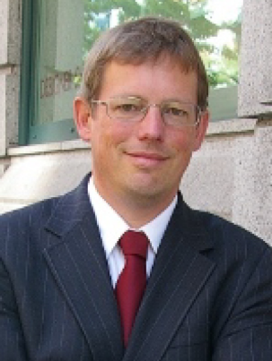
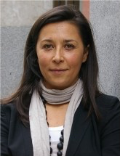
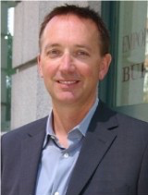
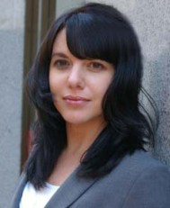
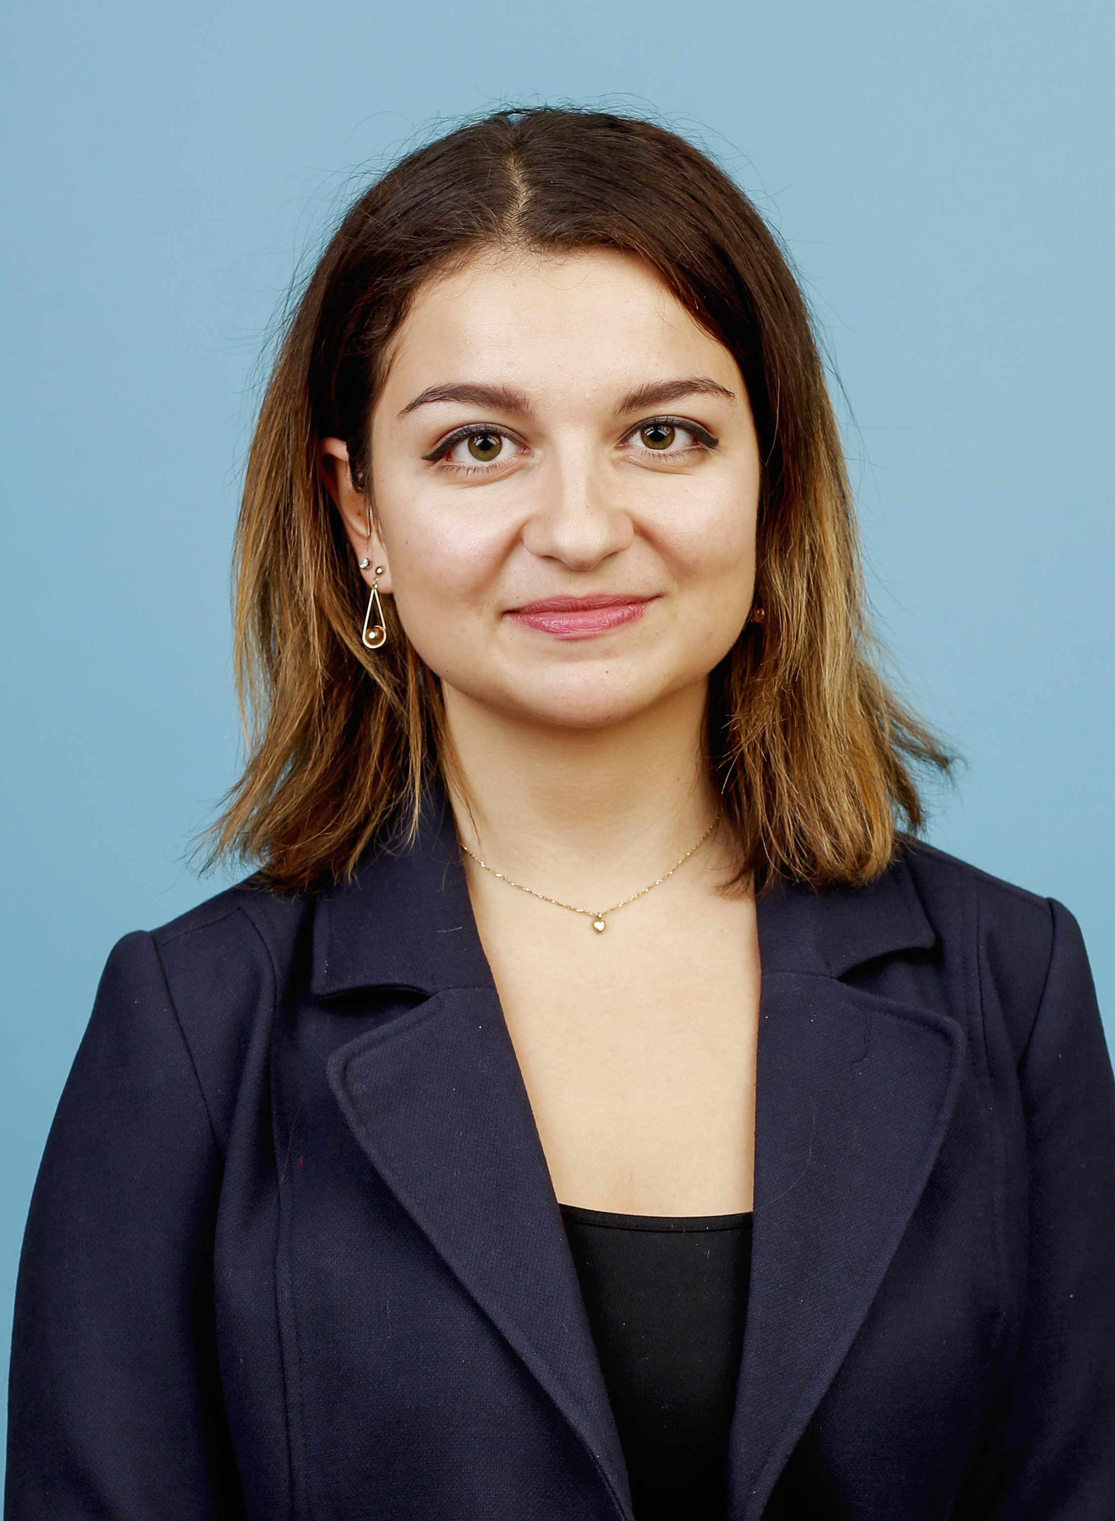
管理团队
Howard J. Verrico医学博士
首席执行官兼董事会主席
Geraldine Deliencourt-Godefroy博士
首席科学官
Christopher Hopton 注册会计师（加拿大注册会计师协会）
首席财务官
Michelle Seltenrich工商管理硕士、理学学士
运营副总裁
Aleksandra Kasikovic理学硕士
业务开发经理

Slide 7
企业策略
Sirona的战略是在全球向领先的公司提供化合物的专利和许可证，用于换取许可证费用、里程碑费用、及持续的版权使用费。
我们针对糖尿病的SGLT2抑制剂在中国已经把许可证授予万邦/复星医药公司，并将在2018年进行临床试验。
我们在2018年的优先事项是向把我们的亮肤化合物TFC-1067许可证授予一家全球行业合作伙伴。
我们还在开发我们新颖的抗皱技术。

Slide 8
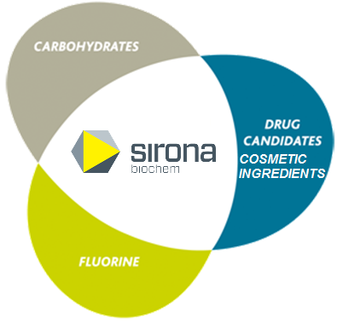
Sirona的技术
Sirona Biochem正在开发基于碳水化合物的、更安全、更有效的 化妆品和药物活性成分。

Slide 9

基于碳水化合物的成分
碳水化合物永久巨大潜力
碳水化合物参与人体内的众多生物过程：
糖基化
细胞与细胞的信号传递
赋予细胞类型特异性
帮助确定蛋白质结构和功能
最好的碳水化合物类药物是病毒神经氨酸酶抑制剂——Relenza和Tamiflu，它们都用于治疗甲型流感。

Slide 10
稳定化碳水化合物
但对于碳水化合物，存在开发和商业化滞后，因为存在重大缺点：
    复杂的合成
    不稳定 - 导致低效或有毒副产品
    药理性质差
我们的解决方案能提高碳水化合物分子的潜力，并减少其缺点

Slide 11
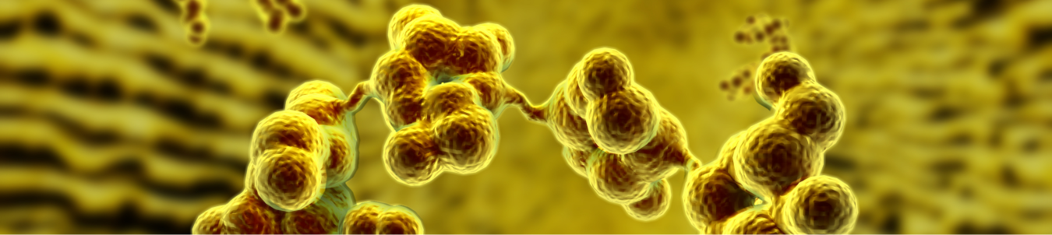
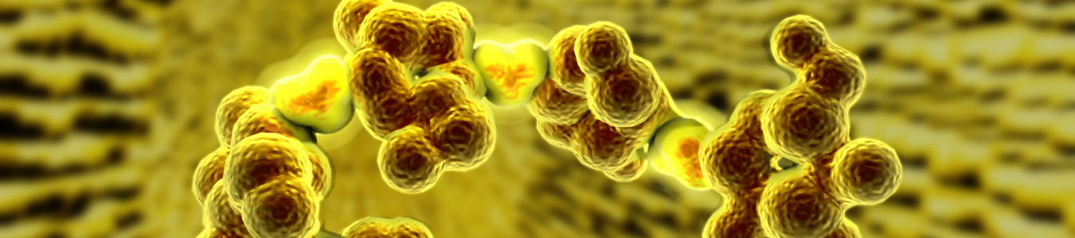
Sirona解决方案概览
Sirona的氟化作用化学技术
碳水化合物分子在本质上是不稳定的
我们的技术能通过氟化作用来增强聚合力，从而稳定碳水化合物分子
这能够提高生物利用度和选择性，从而转化成更好的安全性和功效

Slide 12
全球亮肤市场
全球亮肤市场到2020年预计将达到230亿美元。Sirona可以利用一种新颖的皮肤护理技术进入这个市场。
21.7
23.0
20.3
复合年增长率（%）
9.3
1.8
4.2
资料来源：Global Industry Analysts

Slide 13
亮肤产品的问题
对苯二酚、脱氧熊果苷和熊果苷是常用的亮肤制剂，它们在使用时存在安全风险。
脱氧熊果苷和熊果苷会分解成对苯二酚
对苯二酚在欧盟被禁用，在美国被限制使用
需要开发一种不含对苯二酚的、安全有效的亮肤产品。

Slide 14
Sirona的亮肤图书馆
我们的数据：我们运用我们的技术开发了一个完整的亮肤化合物组合
    通过以药物化学为基础进行修改，我们能够提升与当前亮肤化合物有关的渗透性、功效和安全性。
    它们不会释放对苯二酚——对苯二酚有严重副作用、不含对苯二酚是当前亮肤领域的黄金标准。
市场：
  亮肤产品在全球都有需求而且广受欢迎。虽然市场上各种亮肤产品中存在很多种成分，但很多成分缺乏功效或者会导致严重副作用。
  市场预计到2020年将增长至230亿美元。
潜力：
  授予我们产品组合中一种或多种化合物的许可证，能够提供机会利用一种安全有效的成分来满足一个不断增长的市场中的未被满足的需求。

Slide 15
投资要点
Sirona Biochem已经开发了一种安全有效的无对苯二酚亮肤产品，且功效是脱氧熊果苷的8倍
我们的一种技术目前已找到合作伙伴，并即将进入临床试验：与万邦/复星（中国）合作开发一种糖尿病药物。
目前正在开发一种拥有新颖作用机理的
抗皱疗法

Slide 16
股本*
已发行的和流通的股票：170,280,882
股票期权：13,550,000
认股权证 - 行权价格0.30美元，到期日 05/11/2018：2,073,750
认股权证 - 行权价格0.25美元，到期日 26/10/2019：4,233,333
已发行股票（完全摊薄）：190,137,966
市值：22,136,514美元
*截至2018年2月22日

